Slide 1
Ташкентская медицинская академия
Направление образования – народная медицина

Slide 2
В Ташкентской медицинской академии образовательное направление народной медицины организовано на основании ПП РУз №4668 от 10.04.2020 года “О дополнительных мерах по развитию народной медицины в Республике Узбекистан”

Slide 3
Постановление Президента Республики Узбекистан от 10.04.2020 ПП № 4668
Направление медицинского образования в системе бакалавриата, срок обучения и присваиваемая квалификация выпускникам
шифр | Направление образования | Срок обучения | Квалификация после окончания
5511100 | Народная медицина | 4 года | Специалист по народной медицине

Slide 4
5511100 – направление образования «народная медицина»
В целях использования потенциального вклада народной медицины в обеспечение здоровья, благополучия, медико-санитарной помощи, ориентированной на людей, повышение качества медико-санитарных услуг, расширение всеобщего охвата услугами здравоохранения, создание возможностей для потребителей в осознанном выборе в сфере ухода за своим здоровьем. (Всемирной организацией здравоохранения реализуется Стратегия в области народной медицины на 2014–2023 годы)

Slide 5
5511100- профессиональные квалификации бакалавров по образовательному направлению «народная медицина» включают:
анализ и изучение эффективности методов профилактики, диагностики и лечения заболеваний, а также оказания иных медицинских услуг с использованием методов народной медицины, включая исторические традиции и уникальное наследие узбекской народной медицины;
Получение глубоких знаний по основным направлениям народной медицины (фитотерапия, акупунктура, аюрведа, гомеопатия, йога, моксотерапия, натуропатия, остеопатия, термальная медицина, хиропрактика, цигун и другие), их применению для поддержании здорового образа жизни населения и современной медицине;
эффективная интеграция народной медицины в современную медицину в вопросах профилактики, диагностики и лечения заболеваний, в том числе посредством проведения научно-исследовательских и лабораторных исследований;

Slide 6
Где могуть работать специалисты народной медицины по окончанию образования.
Специалисты народной медицины могут работать в системе здравоохранения, семейных поликлиниках, государственных и частных клиниках и заниматься следующей деятельностью: применять основные методы народной медицины (фитотерапия, акупунктура, аюрведа, гомеопатия, йога, моксатерапия, натуропатия, остеопатия, термальная медицина, хиро-практика, цигун и др) для диагностики, лечения и профилактики заболеваний.

Slide 7
Направление образования – 5511100 народная медицина
Форма обучения – очное
Срок обучения – 4 года
Специальность – специалист по народной медицине
Цель – безопасное и эффективное использование народной медицины путем установления норм и правил, проведения научных исследований и интеграции продукции и практики народной медицины в систему здравоохранения, повышения квалификации кадров, совершенствования навыков, услуг и методов лечения.
развивать и применять в современной медицине основные методы народной медицины(фитотерапия, акупунктура, аюрведа, гомеопатия, йога, моксатерапия, натуропатия, остеопатия, термальная медицина, хиро-практика, цигун и др), поддержка населения по здоровому образу жизни.

Slide 8
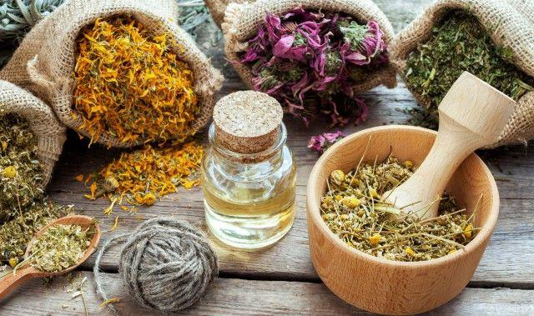
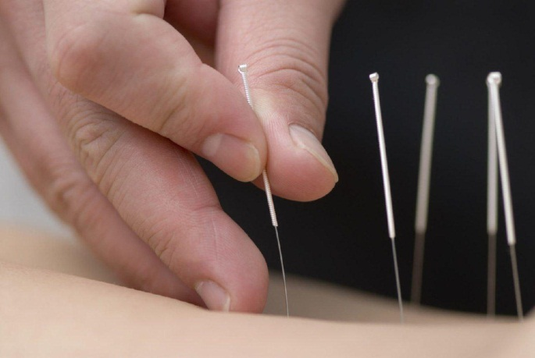
ТАШКЕНТСКАЯ МЕДИЦИНСКАЯ АКАДЕМИЯ НАПРАВЛЕНИЕ –
НАРОДНАЯ МЕДИЦИНА
Направление образования – 5511100 народная медицина
Форма обучения – очное
Срок обучения – 4 года
Специальность – специалист по народной медицине
Цель – развивать и применять в современной медицине основные методы народной медицины(фитотерапия, акупунктура, аюрведа, гомеопатия, йога, моксатерапия, натуропатия, остеопатия, термальная медицина, хиро-практика, цигун и др), поддержка населения по здоровому образу жизни.
Где могуть работать специалисты народной медицины по окончанию образования.
Специалисты народной медицины могут работать в системе здравоохранения, семейных поликлиниках, государственных и частных клиниках и заниматься следующей деятельностью: применять основные методы народной медицины (фитотерапия, акупунктура, аюрведа, гомеопатия, йога, моксотерапия, натуропатия, остеопатия, термальная медицина, хиро-практика, цигун и др) для диагностики, лечения и профилактика заболеваний.

